Slide 1
TIẾNG VIỆT 1
Tập 1
Tuần 11
Bài 52: um - up

Slide 2
Khởi động Trò chơi: Hái cam

Slide 3
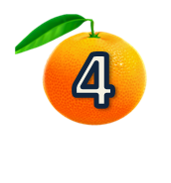
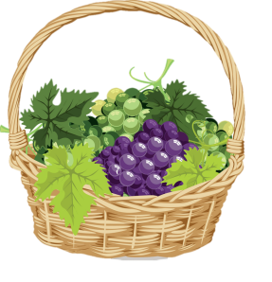
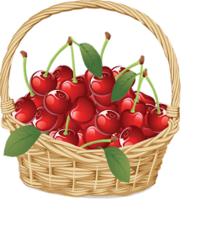

Slide 4
cá trắm

Slide 5
sấm chớp

Slide 6
chăm chỉ

Slide 7
khóm tre

Slide 8
Bài 52: um - up
um
up

Slide 9
Làm quen

Slide 10
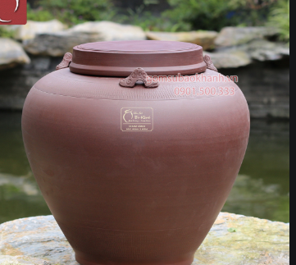
chum

Slide 11
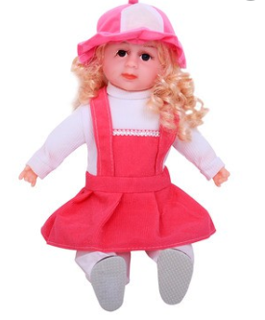
búp bê

Slide 12
chum
búp bê

Slide 13
So sánh
um
up

Slide 14
um
up
chum
búp bê

Slide 15
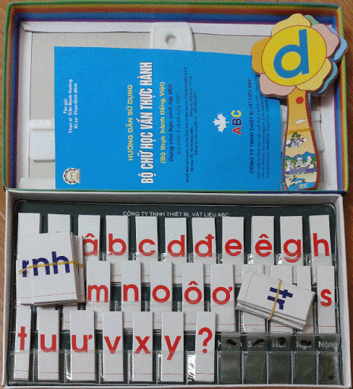
Bảng gài
um
chum
up
búp

Slide 16
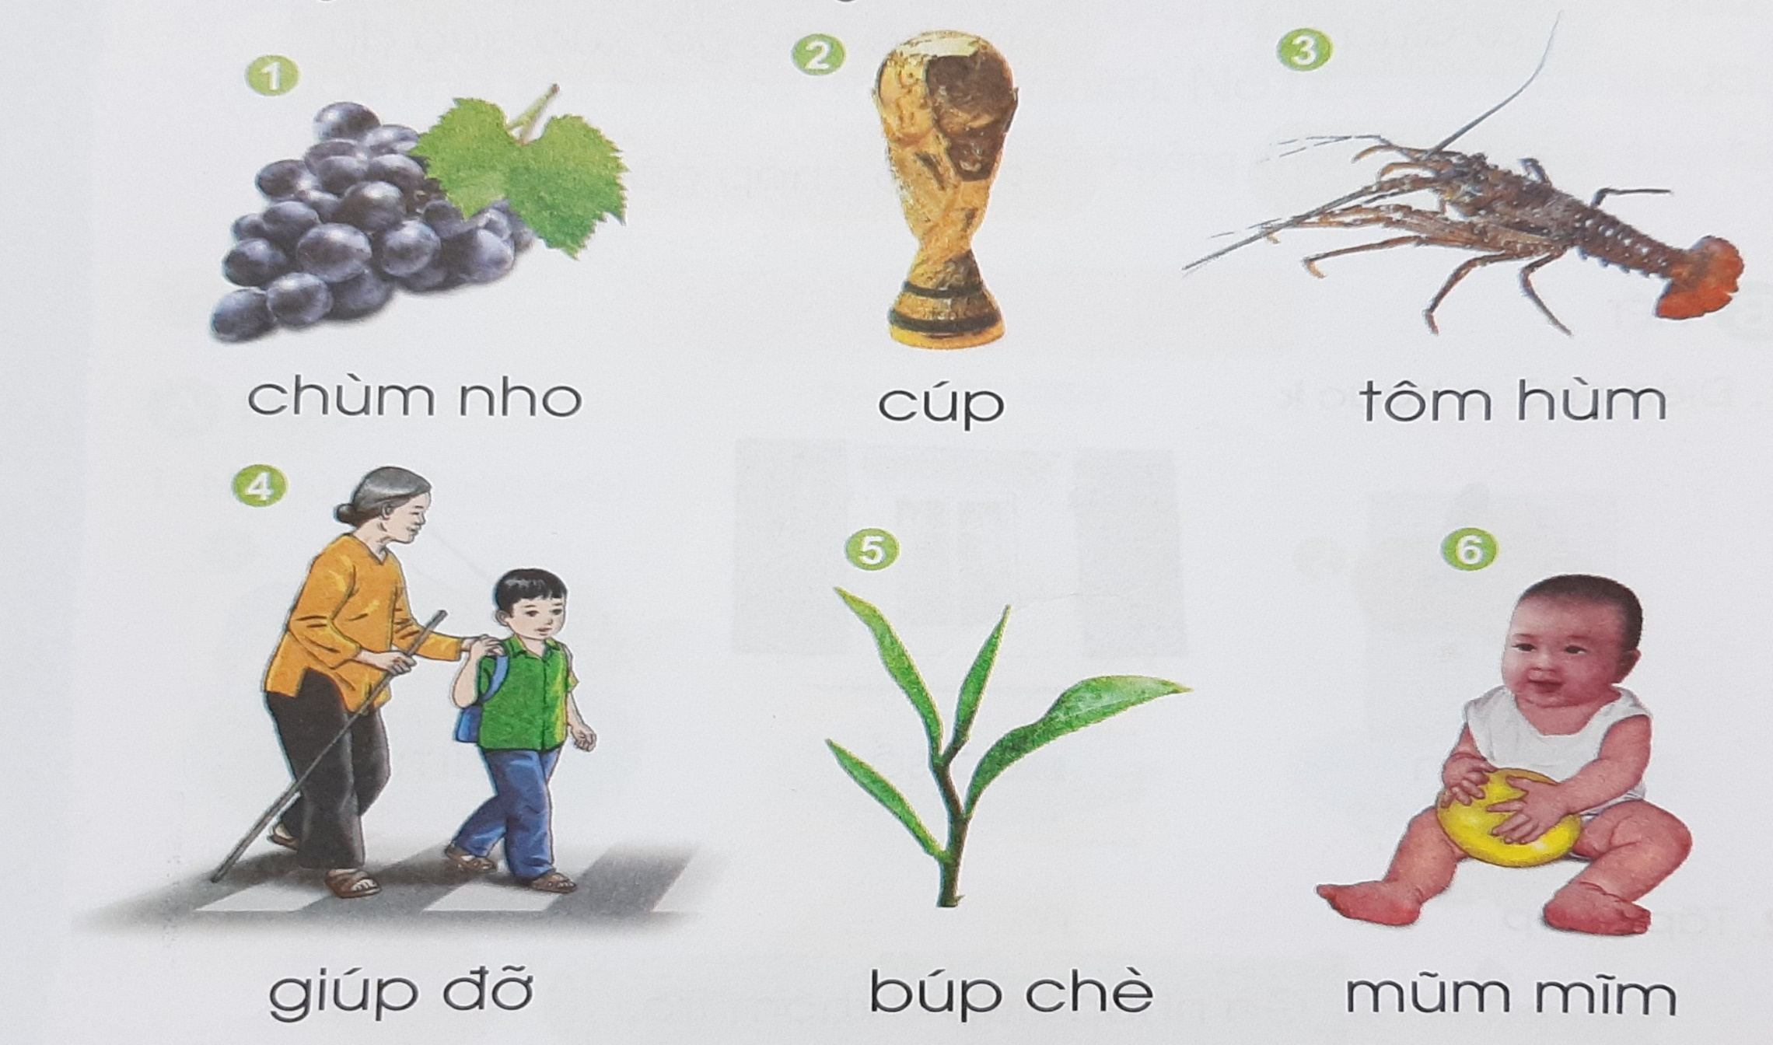
2. Tiếng nào có vần um? Tiếng nào có vần up?

Slide 17
chùm nho
giúp đỡ
cúp
búp chè
tôm hùm
mũm mĩm

Slide 18
Tập đọc

Slide 19
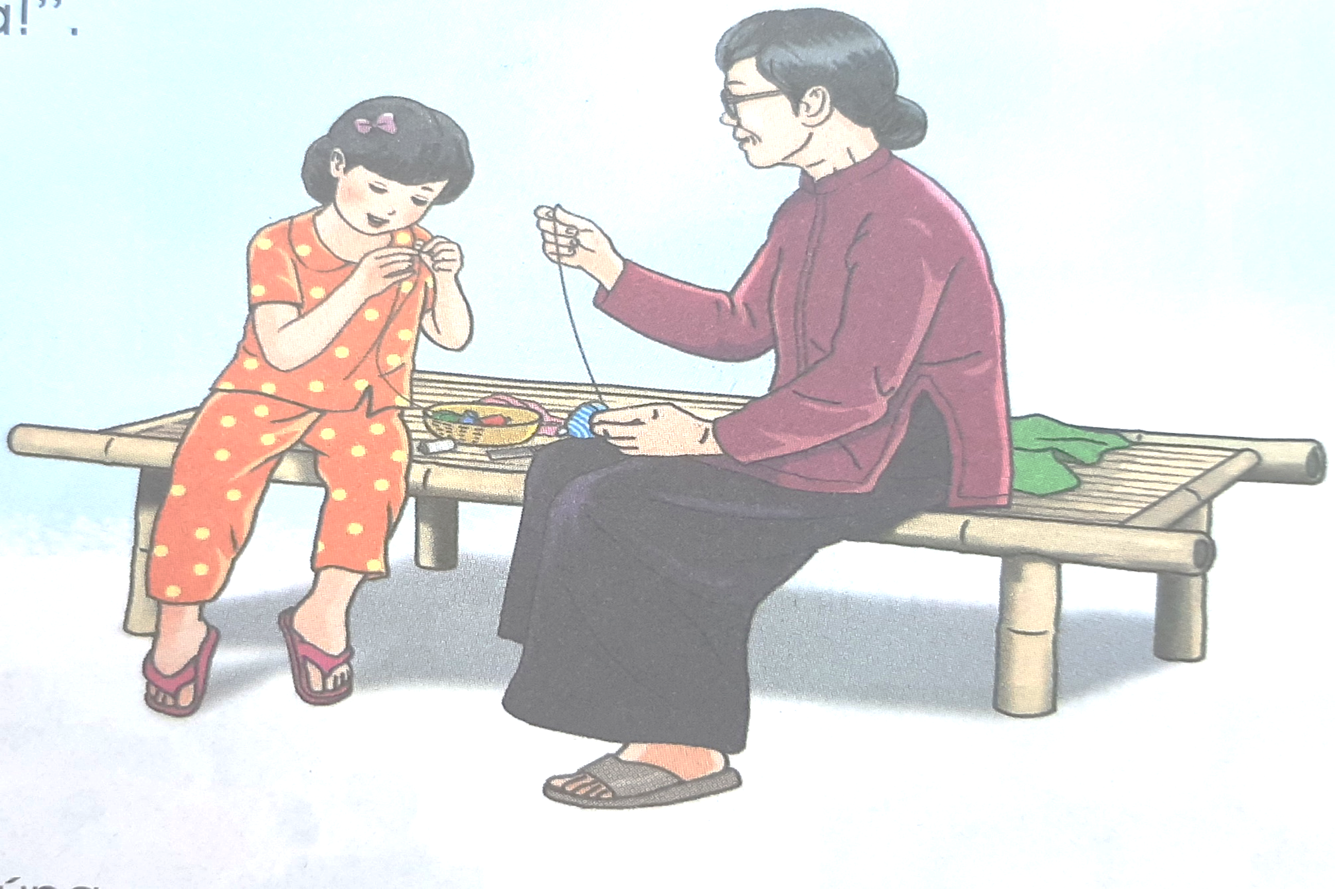
2. Tập đọc

Slide 20
2. Tập đọc
Bà và Hà
giúp
xếp đồ
Hà nhỏ mà chăm chỉ. Hà giúp bà xếp đồ ở tủ. Hà nhổ đám cỏ um tùm ở ngõ.
Có hôm, Hà giúp bà chữa mũ cho búp bê. Ngắm Hà chăm chú đưa chỉ qua lỗ kim, bà tủm tỉm: “Hà của bà ngộ quá!”
chăm chỉ
um tùm
chăm chú
tủm tỉm

Slide 21
giúp
chăm chỉ
xếp đồ
um tùm
chăm chú
tủm tỉm

Slide 22
2. Tập đọc
Bà và Hà
1
2
Hà nhỏ mà chăm chỉ. Hà giúp bà xếp đồ ở tủ. Hà nhổ đám cỏ um tùm ở ngõ.
Có hôm, Hà giúp bà chữa mũ cho búp bê. Ngắm Hà chăm chú đưa chỉ qua lỗ kim, bà tủm tỉm: “Hà của bà ngộ quá!”
3
4
5
6

Slide 23
? Ghép đúng
a) Hà
1) ngắm Hà, tủm tỉm.
b) Bà
2) chăm chỉ giúp bà.

Slide 24
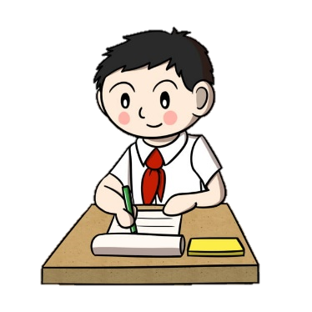
Tập
viết

Slide 25
4. Tập viết

Slide 26
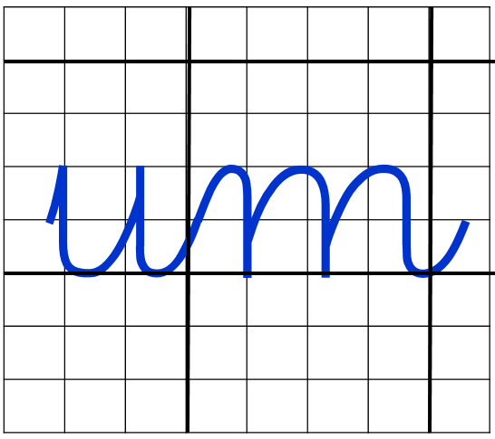

Slide 27
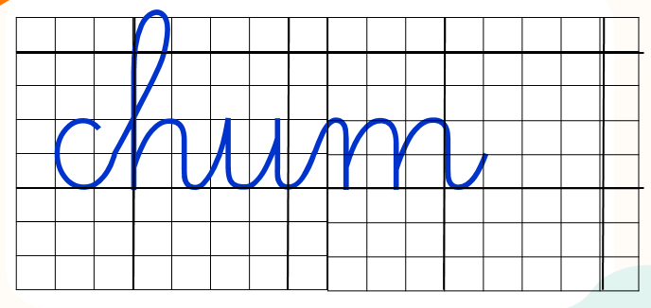

Slide 28
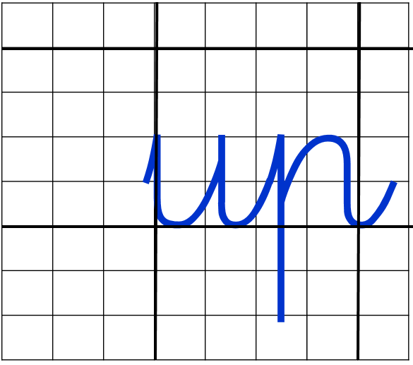

Slide 29
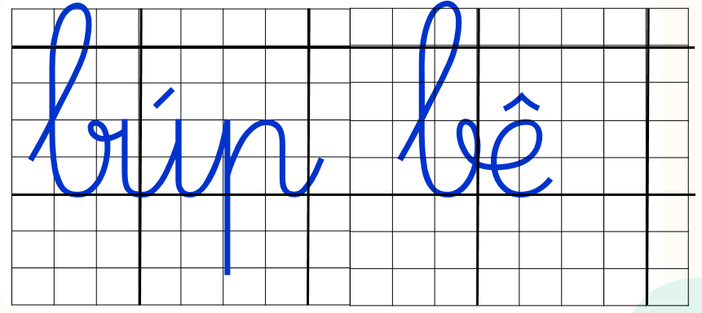

Slide 30
Dặn dò

